Slide 1
Software
Project Management
Project Planning
SV thực hiện: Võ Tường Huân, Trần Phú Quy. GV hướng dẫn: Lê Thị Mỹ Hạnh

Slide 2
Software project management
Khái niệm
Quản lý dự án phần mềm là các hoạt động trong lập kế hoạch, giám sát, thời gian thực hiện, các rủi ro và quy trình thực hiện dự án nhằm đảm bảo phần mềm được giao đúng hạn, phù hợp với yêu cầu của khách hàng

Slide 3
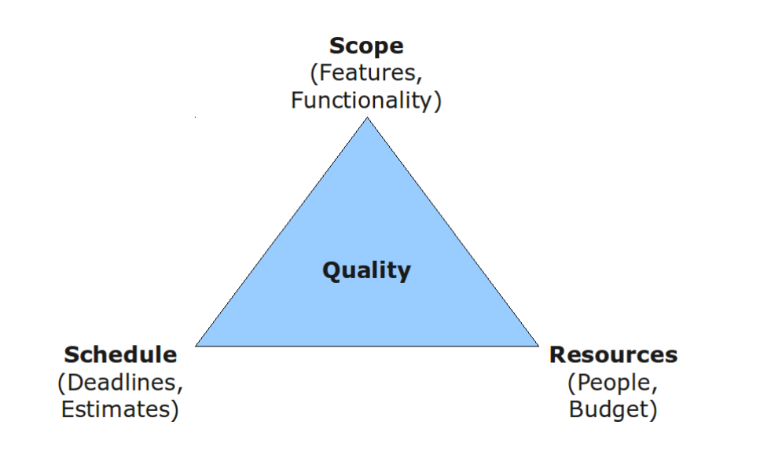
Software project management
Khái niệm
Quản lý dự án phần mềm cần đảm bảo cân bằng giữa các yếu tố: phạm vi, thời gian, tài nguyên và chất lượng. Các yếu tố này được gọi là tam giác dự án.

Slide 4
Software project management
Các hoạt động quản lý
✩ Lập kế hoạch dự án
▪ Người quản lý dự án chịu trách nhiệm lên kế hoạch phát triển dự án, ước tính và giao task cho mọi người
✩ Báo cáo & kiểm soát
▪ Người quản lý dự án chịu trách nhiệm báo cáo tiến độ dự án cho khách hang và cho người quản lý của công ty phát triển phần mềm
✩ Kiểm soát rủi ro
Người quản lý dự án đánh giá các rủi ro ảnh hưởng đến dự án, theo dõi chúng và giải quyết khi có vấn đề phát sinh

Slide 5
Software project management
Các hoạt động quản lý
✩ Quản lý nhân sự
▪ Người quản lý dự án phải chọn người cho team của họ và thiết lập cách làm việc hiệu quả

Slide 6
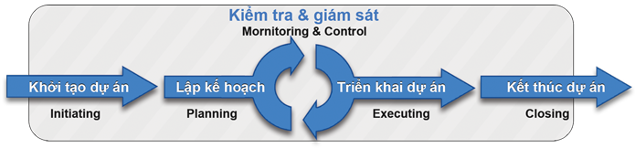
Software project management
Quy trình quản lý dự án
✩ Khởi tạo dự án (Initiating)
✩ Lập kế hoạch dự án (Planning)
✩ Triển khai (Executing)
✩ Giám sát và kiểm soát (Monitoring & Control)
✩ Kết thúc (Closing)

Slide 7
Project Planning
Lập kế hoạch thực hiện dự án
Lập kế hoạch dự án liên quan đến việc chia nhỏ công việc thành các task và giao chúng cho các thành viên trong team, dự đoán các vấn đề có thể phát sinh và chuẩn bị các giải pháp cho các những vấn đề đó đồng thời đánh giá tiến độ dự án
Là hoạt động diễn ra trong suốt quá trình từ khi bắt đầu thực hiện đến khi bàn giao sản phẩm và được điều chỉnh thường xuyên khi có thông tin mới

Slide 8
Project Planning
Các loại kế hoạch dự án
Plan | Description
Kế hoạch chất lượng | Mô tả thủ tục và các chuẩn chất lượng áp dụng trong dự án
Kế hoạch thẩm định | Mô tả cách thức, nguồn lực và lịch trình thẩm định hệ thống
Kế hoạch quản lý cấu hình | Mô tả thủ tục, cấu trúc quản lý cấu hình
Kế hoạch bảo trì | Chỉ ra yêu cầu, chi phí và nguồn lực cần cho bảo trì
Kế hoạch phát triển đội ngũ | Mô tả kỹ năng và kinh nghiệm của thành viên dự án sẽ cần

Slide 9

Project Planning
Các giai đoạn lập kế hoạch
Bước 1: Xây dựng mục tiêu của dự án (mục tiêu chung & kết quả cụ thể)
.
Mục tiêu chung của dự án là kết quả ở thứ tự cao hơn mà sự can thiệp của dự án có ý định đem lại. Nó được thể hiện như là một tình trạng tốt, đáng mong muốn. Mặc dù nó nằm ngoài tầm kiểm soát của một tổ chức nhưng nó giúp cho dự án của bạn có một định hướng rõ ràng.
Kết quả của dự án: Các kết quả mang tính phát triển về thể chất, tài chính, thể chế, xã hội, môi trường hoặc các kết quả phát triển khác mà dự án được kỳ vọng sẽ đạt được.

Slide 10

Project Planning
Các giai đoạn lập kế hoạch
Bước 2: Phân tích rủi ro
Mọi dự án đều có một mức độ bất định và rủi ro nào đó. Nếu bạn đang làm việc trong một môi trường có xung đột, những rủi ro này có thể ảnh hưởng không chỉ đến dự án mà còn cả sự an toàn của nhân viên, đối tác và người thụ hưởng của bạn. Việc đánh giá rủi ro phải là một phần được tích hợp trong quy trình quản lý dự án của bạn và được cập nhập thường xuyên

Slide 11
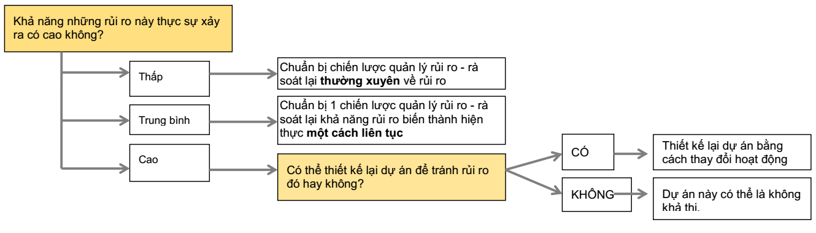
Project Planning
Các giai đoạn lập kế hoạch
Bước 2: Phân tích rủi ro

Slide 12
Project Planning
Các giai đoạn lập kế hoạch
Bước 2: Phân tích rủi ro
Quản lý rủi ro
Quản lý rủi ro liên quan đến việc xác định các rủi ro và lập các kế hoạch để giảm thiểu tác động của chúng đối với một dự án.
Rủi ro là xác suất mà một số trường hợp bất lợi sẽ xảy ra
Các rủi ro của dự án ảnh hưởng đến lịch trình hoặc nguồn lực
Rủi ro sản phẩm ảnh hưởng đến chất lượng hoặc hiệu suất của phần mềm đang được phát triển
Rủi ro kinh doanh ảnh hưởng đến việc tổ chức phát triển hoặc mua sắm phần mềm.

Slide 13
Project Planning
Các giai đoạn lập kế hoạch
Bước 3: Các hoạt động của dự án
Các hoạt động của dự án: Hoạt động hoặc công việc được thực hiện mà
thông qua đó, các đầu vào như ngân sách, nguồn nhân lực và các loại tài
nguyên khác được huy động để đạt được kết quả của dự án.

Slide 14
Project Planning
Các giai đoạn lập kế hoạch
Bước 4: Đối tượng thụ hưởng của dự án
– Họ là ai?
– Đặc điểm, nhu cầu và những vấn đề mà họ đang phải đối mặt?
– Họ sẽ tham gia vào dự án như thế nào?
– Họ sẽ hưởng lợi như thế nào từ kết quả của dự án?
– Có bao nhiêu người hưởng lợi trong cả hai nhóm (nhóm mục tiêu / người hưởng lợi cuối cùng) sẽ được hưởng lợi từ dự án?

Slide 15

Project Planning
Các giai đoạn lập kế hoạch
Bước 5: Người thực hiện dự án
Nhóm dự án là nguồn lực chính cần thiết cho việc thực hiện dự án của bạn. Ngoài nhóm dự án chính của bạn, bạn có thể kêu gọi sự tham gia của các tổ chức đối tác hoặc nhà cung ứng bên ngoài
Bước 6: Thời gian, địa điểm thực hiện dự án

Slide 16
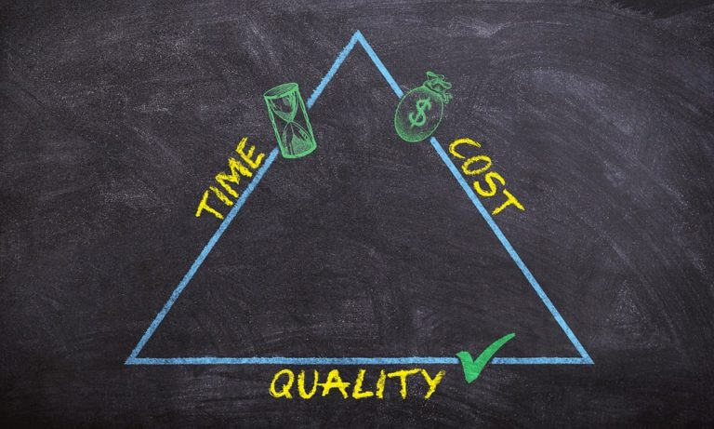
Planning
Các giai đoạn lập kế hoạch
Bước 7: Cách đo lường kết quả dự án
– Đo lường về chất lượng công việc
– Đo lường về thời gian hoàn thành
– Đo lường về ngân sách

Slide 17
Project Planning
Tiến trình tạo lập kế hoạch dự án
✩ Thiết lập các ràng buộc, hạn chế
✩ Tiến hành đánh giá sơ bộ các tham số của dự án
✩ Xác định các cột mốc (milestones) & các xuất phẩm (deliverables) cần phải có
▪ Cột mốc là các điểm quan trọng trong lịch biểu mà ta có thể đánh giá tiến độ ví dụ như bàn giao hệ thống để thử nghiệm
▪ Xuất phẩm là các sản phẩm công việc được phần phối cho khách hàng, vd như tài liệu yêu cầu hệ thống

Slide 18
Project Planning
Tiến trình tạo lập kế hoạch dự án
✩ Các hoạt động lặp lại suốt tiến trình
▪ Lập lịch trình dự án
▪ Khởi động hoạt động theo lịch trình
▪ Theo dõi việc thực hiện
▪ Ước lượng lại các tham số dự án
▪ Cập nhật tiến trình
▪ Thoả thuận lại về các hạn chế và xuất phẩm
▪ Nếu có vấn đề: xem lại kỹ thuật và phiên bản

Slide 19
Project Planning
Nội dung
✩ Nội dung kế hoạch dự án
▪ Xác định tiến trình dự án
▪ Phân tích rủi ro, kế hoạch quản lý rủi ro
▪ Các yêu cầu về nguồn lực: nhân lực, phần cứng/mềm, ước lượng kích cỡ, nỗ lực, tài nguyên máy tính…
▪ Phân đoạn công việc
▪ Ước lượng
▪ Lập lịch
▪ Cơ chế điều hành và báo cáo

Slide 20
Project Planning
Phân đoạn công việc
0.0 Phần mềm
1.0 Yêu cầu phần mềm
2.0 Sơ đồ thiết kế
phần mềm
3.0 Chương trình
(Mã nguồn)
4.0 Mã nguồn không còn lỗi
1.1 Thu thập
yêu cầu
2.1 Thiết kế
phần mềm
3.1 Lập trình
4.1 Xây dựng
kế hoạch kiểm thử phần mềm
5.1 Kiểm thử
phần mềm
Notes:
Danh sách sản phẩm (Product Breakdown Structure)
Danh sách công việc (Work Breakdown Structure)

Slide 21
Project Planning
Phân đoạn công việc
✩ Các bước thực hiện
▪ Bước 1: Viết ra sản phẩm chung nhất
▪ Bước 2: Tạo danh sách sản phẩm (deliverables?)
▪ Bước 3: Tạo lập danh sách công việc, mô tả công việc ở dưới mỗi sản phẩm mức thấp
nhất
▪ Bước 4: Đánh mã cho mỗi ô của bảng công việc
▪ Bước 5: Xét duyệt lại bảng công việc

Slide 22
Project Planning
Ước lượng
Task | Week
T1 | 2
T2 | 3
T3 | 3
T4 | 2
T5 | 2
T6 | 1
T7 | 4
T8 | 5
T9 | 3
T10 | 3
T11 | 2
T12 | 2
▪ Kích cỡ phần mềm
▪ Thời gian
▪ Số người
▪ Chi phí

Slide 23
Project Planning
Lập lịch trình dự án – Các hoạt động
✩ Xác định được nhiệm vụ
✩ Thời điểm bắt đầu, kết thúc
✩ Người thực hiện (số người, yêu cầu … )
✩ Rằng buộc (mối quan hệ giữa các nhiệm vụ)
=> Cần có sự mềm dẻo về mặt thời gian

Slide 24
Project Planning
Lập lịch trình dự án – Ràng buộc
✩ Nhiệm vụ được giao phải:
▪ Là công việc có kết quả bàn giao
▪ Quy trách nhiệm cho 1 cá nhân
▪ Có hạn về mặt thời gian
▪ Có thể đo được (tiến độ, chất lượng)
✩ Xác định các ràng buộc nhiệm vụ
▪ Ràng buộc về tài nguyên (con người, thiết bị)
▪ Ràng buộc về tiến trình
* Nhiệm vụ nào phải kết thực trước
* Nhiệm vụ kế tiếp là gì
* Thời gian thực hiện

Slide 25
Project Planning
Lập lịch trình dự án – Ràng buộc
CV | Thời gian | Sau CV
T1 | 2 | -
T2 | 3 | -
T3 | 3 | T1
T4 | 2 | -
T5 | 2 | T2, T4
T6 | 1 | T1 & T2
T7 | 4 | -
T8 | 5 | T4
T9 | 3 | T3, T6
T10 | 3 | T7, T8
T11 | 2 | T9
T12 | 2 | T10, T11
▪ Giảm tối đa các nhiệm vụ phụ thuộc
▪ Thực hiện các nhiệm vụ song song khi có thể

Slide 26
Project Planning
Lập lịch trình dự án – Nội dung
▪ Phân dự án thành các nhiệm vụ và ước lượng thời gian, nguồn lực thực hiện chúng
▪ Tổ chức thực hiện đồng thời các nhiệm vụ để tối ưu luồng công việc
▪ Hạn chế sự phụ thuộc giữa các nhiệm vụ để tránh tác động gây chậm trễ lẫn nhau
▪ Sắp xếp các nhiệm vụ để tận dụng các nguồn lực khác: người, thiết bị,..
=> Sự hiệu quả của lập lịch phụ thuộc vào trình độ & kinh nghiệm của người quản lý

Slide 27
Project Planning
Lập kế hoạch– Các vấn đề
✩ Ước lượng độ khó của dự án và sau đó đưa ra kinh phí phát triển là một khó khăn
✩ Năng suất không tỷ lệ thuận với số người làm việc trên một task
✩ Thêm một người vào dự án muộn sẽ khiến cho dự án muộn hơn vì phải tốn thêm chi phí vd: thời gian training…
✩ Điều bất ngờ luôn xảy ra, vì vậy phải luôn có kế hoạch dự phòng

Slide 28
Project Planning
Lập kế hoạch – Khuyến cáo
▪ Giảm tối đa thời gian thừa
▪ Tận dụng tối đa các nguồn lực
▪ Điều phối tài nguyên (chỗ thừa/ thiếu)
▪ Xem xét các hạn chế
▪ Là quy trình lặp lại
▪ Sử dụng các công cụ tự động

Slide 29
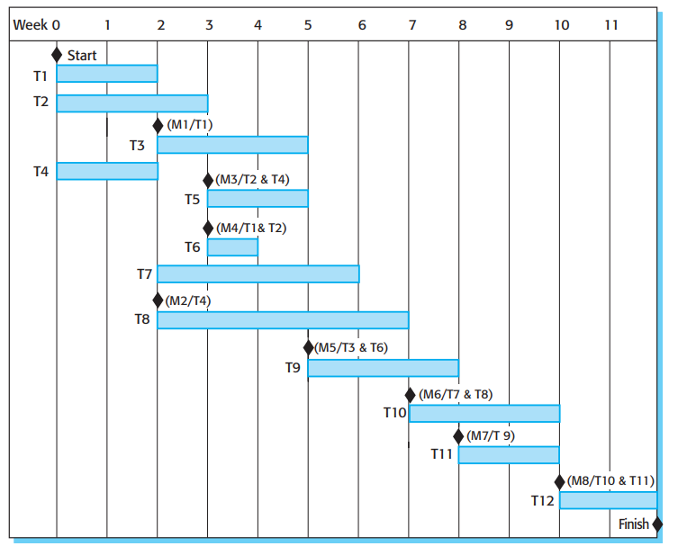
Project Planning
Lập lịch trình dự án – Bảng lập lịch

Slide 30
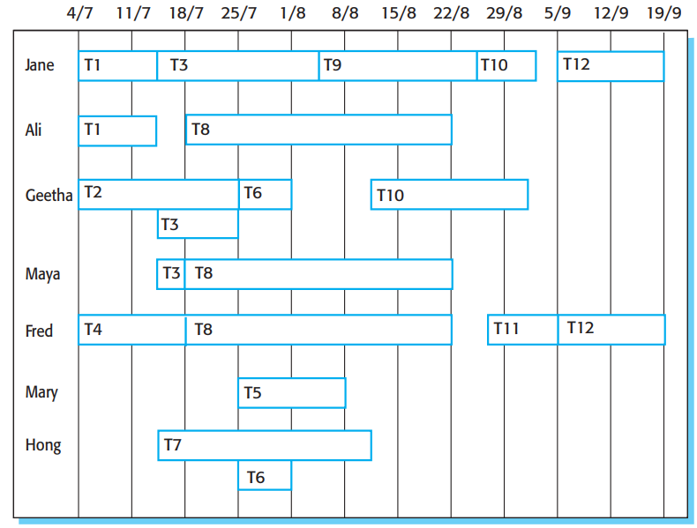
Project Planning
Ví dụ lập lịch – Bảng lập lịch

Slide 31

Thanks For Watching!

